Slide 1
Feature of C++
Feature of C++ - OOP(Object-Oriented Programming) → Class, Object, Encapsulation, Polymorphism, Inheritance, Abstraction - Machine Independent → C++ 실행 파일은 플랫폼 의존적이지만, 어느 OS에서 C++ 코드 작성 가능 - Simple - High-Level Language - Popular - Case-Sensitve - Compiler Based - Dynamic Memory Allocation - Memory Manament - Multi-threading
Main 내용
code

Slide 2
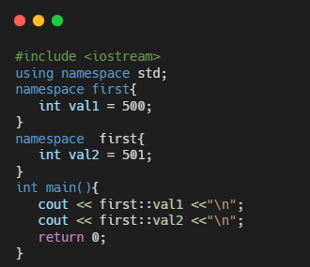
Namespace – (1)
Namespace - 식별자(변수, 메소드, 클래스)를 정의하는 범위/영역을 제공하는데 사용 - 식별자 간 이름 충동 방지 - 정의 namespace namespace_name { // Code declarations like ‘int a’ method (void add();) classes ( class student{};) } - Namespace 내부에 namespace 정의 가능(중첩) - 선언 → Namespcae 선언은 전역 범위(다른 namespace 내 중첩 가능) → 액세스 지정자(public, private) 없음 → class를 namespace 내부에 선언하고, 외부에서 정의 가능 - using namespace를 사용 안하면 resolution operator(::)를 사용해서 호출 - Extending namespace(동일한 이름 사용하는 namespace) → 두 namespace는 실제로 동일하고, 부분적으로 정의되었을 뿐임 - Unnamed namespace → 이름은 컴파일러에 의해 생성 → 파일 내에서만 접근 가능 → 변수의 정적 선언 대체 - Alias(별칭) → namespace al = name1::name2 형식으로 al::변수1 을 호출 가능
#include <iostream> using namespace std; namespace first_space{ void func(){ cout << "Inside first_space" << endl; } } namespace second_space{ void func(){ cout << "Inside second_space" << endl; } } using namespace first_space; int main (){ func(); return 0; }
Main 내용
code
Result
Inside first_space
Result
Inside first_space
#include <iostream> using namespace std; namespace first_space{ void func(){ cout << "Inside first_space" << endl; } namespace second_space{ void func() { cout << "Inside second_space" << endl; } } } using namespace first_space::second_space; int main (){ func(); return 0; }
Result
Inside second_space

Slide 3
Namespace – (2)
#include <iostream> #include <string> namespace test_space1 { const std::string const_prefix = "(test_space1::string) "; class string { private: std::string str = ""; string(); public: string(const std::string& s): str(const_prefix + s){} std::string get_str() const{ return str; } }; }; namespace test_space2 { const std::string const_prefix = "(test_space2::string) "; class string { private: std::string str = ""; const std::string check_scope = "test_space2!"; string(); public: string(const std::string& s) : str(const_prefix + s) {} std::string get_str() const{ return str; } std::string getScopestr() const{ return check_scope; } }; };
namespace test_space3 { const std::string const_prefix = "(test_space3::string) from both nmspaces test_space3 & "; class string { std::string str = ""; string(); public: string(const test_space2::string& s): str(const_prefix + s.getScopestr()){} std::string get_str() const{ return str; } }; }; std::ostream& operator<<(std::ostream& os, const test_space1::string& s1){ os << s1.get_str(); return os; } std::ostream& operator<<(std::ostream& os, const test_space2::string& s2){ os << s2.get_str(); return os; } std::ostream& operator<<(std::ostream& os, const test_space3::string& s3){ os << s3.get_str(); return os; } int main(){ const std::string str("This is a standard string"); std::cout << str << std::endl; const std::string sample1("This is a test_space1 namespace string"); const test_space1::string s2(sample1); std::cout << s2 << std::endl; const std::string sample2("This is a test_space2 namespace string"); test_space2::string s3(sample2); std::cout << s3 << std::endl; test_space3::string s4(s3); std::cout << s4 << std::endl; return 0; }
Main 내용
code
Result
Inside first_space
Result
This is a standard string (test_space1::string) This is a test_space1 namespace string (test_space2::string) This is a test_space2 namespace string (test_space3::string) Accessing from both namespaces test_space3 and test_space2!

Slide 4
Base of C++: Token, Constant
Token - Identifier(식별자) → Entity에 부여된 고유 이름 → 명명 규칙 - 문자나 밑줄로 시작 가능(숫자 불가) - 공백, 특수문자 사용 불가 - 예약어(keyword) 사용 불가 - namespace에서 고유 - 대소문자 구별 - Keyword → 항상 소문자 → C language’s keyword(int, float, etc) → mutable, namespace, new, delete, operator, protected, virtual, public이 추가됨 - Constant - String → STL Library에서 사용 가능한 class - Special Symbol → ; () [] {} . = “ ‘ - Operator(연산자)
Constant - 유형 → const: 런타임 및 컴타일 타임에 초기화 → constexpr: 컴파일 타임에 초기화 → #define
Main 내용
code
Result
Inside first_space

Slide 5
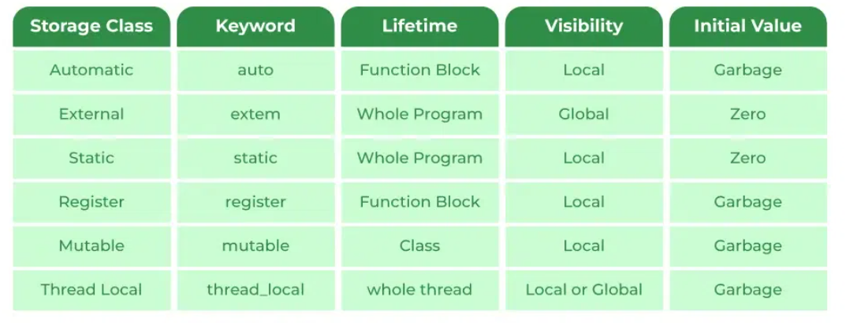
Storage Class
Storage Class - 변수/함수의 특성을 설명하는데 사용 - 프로그램 실행 중 특정 변수의 존재를 추적하는 Lifetime, visibility, initial value, storage location 결정 - 유형 → Auto storage class - 블록 내부 선언된 모든 변수의 기본 클래스(RAM에 저장) → Register storage class - 변수를 레지스터/메모리에 저장(CPU/RAM에 저장) → Extern storage class - 변수가 사용된 동일한 블록이 아닌 다른 곳에 정의되어 있음을 알려줌(RAM에 저장) → Static storage class - class 내 선언된 static 변수는 class 외부에서 class_name::를 이용해서 명시적 초기화 해야 함. - class 내 static function은 static 변수와 다른 static function에만 접근 가능 → Mutable storage class - const 객체의 멤버를 수정할 때 수정할 변수의 data type 앞에 mutable 표기 → Thread_local storage class - class specifier를 이용해 객체를 thread_local로 정의, storage specifier(static, extern)과 결합 가능
Main 내용
code
Result
Inside first_space

